Slide 1
Database
이상 현상(Anomalies)
함수 종속성(Functional Dependency)
정규화(Normalization)

Slide 2
정규화의 개념
정규화(Normalize)의 이유
테이블을 올바른 형태로 변경하고 분할(Table Decomposition)
일반적으로 처음 설계 단계에서 행해지고 기존 시스템을 재검토할 때 정규화도 가능
이상 현상이 일어나지 않도록 하기 위해서 수행
정규화는 단계적으로 실시 (1정규화 → 2정규화 → 3정규화순으로 순서대로 진행, 1정규화에서 바로 3정규화로 뛰어넘을 수 없음)
일반적으로 3정규화까지 진행
퍼포먼스의 향상을 위해 반정규화(역정규화, Denormalization)를 진행하는 경우도 있음 (정규화에서 수행하는 과정을 반대로 하여 (결합(JOIN) 과정을 생략하여) 질의의 결과를 더 빠르게 가져올 수 있도록 하는 기법, 분할된 테이블을 합병)

Slide 3
이상 현상 (Anomaly)
주로 함께 있으면 안 되는 분해되어야 할 정보들이 한 릴레이션(테이블)에 합쳐져 있을 때 발생
3가지의 이상 현상이 존재
삽입 이상 (Insertion Anomaly) : 원하지 않는 자료가 삽입된다든지, 삽입하는데 자료가 부족해 삽입이 되지 않아서 발생하는 문제점
갱신 이상 (Update Anomaly) : 실수로 인하여 일부의 행(인스턴스)만 갱신됨으로 인해 정보가 모호해지거나 일관성이 없어져 정확한 정보가 파악되지 않는 문제점
삭제 이상 (Deletion Anomaly) : 하나의 자료만 삭제하고 싶지만, 그 자료가 포함된 행 전체가 삭제됨으로 인해서 원하지 않는 정보가 손실되는 문제점

Slide 4
비정규화(Denormalized) 테이블의 이상현상
고객아이디 | 이벤트번호 | 당첨여부 | 고객이름 | 등급
apple | E001 | Y | 정소화 | gold
apple | E005 | N | 정소화 | gold
apple | E010 | Y | 정소화 | gold
banana | E002 | N | 김선우 | vip
banana | E005 | Y | 김선우 | vip
carrot | E003 | Y | 고명석 | gold
carrot | E007 | Y | 고명석 | gold
orange | E004 | N | 김용욱 | silver
삽입 이상 : 새로운 고객 정보를 넣고 싶을 때 고객 정보와 관련이 없는 이벤트정보와 당첨여부를 같이 넣어야 함 (자료 부족으로 인하여 삽입이 불가능), 결국 고객 정보를 추가하기 위해서 NULL값이나 가짜 데이터를 억지로 넣어주어야 함 (원하지 않는 자료 삽입)

Slide 5
비정규화(Denormalized) 테이블의 이상현상
고객아이디 | 이벤트번호 | 당첨여부 | 고객이름 | 등급
apple | E001 | Y | 정소화→정미림 | gold
apple | E005 | N | 정소화 | gold
apple | E010 | Y | 정소화 | gold
banana | E002 | N | 김선우 | vip
banana | E005 | Y | 김선우 | vip
carrot | E003 | Y | 고명석 | gold
carrot | E007 | Y | 고명석 | gold
orange | E004 | N | 김용욱 | silver
갱신 이상 : 같은 고객아이디와 고객이름, 등급 정보가 중복되어 저장되어 있어서 만약 한 부분만 수정된다면 정보의 불일치(모순)가 생김 (가령 실수로 1행만 이름이 정소화에서 정미림으로 변경된다면? → 무엇이 사실인지 추측할 수 밖에 없으므로 정보의 정확한 파악에 어려움이 생김)

Slide 6
비정규화(Denormalized) 테이블의 이상현상
고객아이디 | 이벤트번호 | 당첨여부 | 고객이름 | 등급
apple | E001 | Y | 정소화 | gold
apple | E005 | N | 정소화 | gold
apple | E010 | Y | 정소화 | gold
banana | E002 | N | 김선우 | vip
banana | E005 | Y | 김선우 | vip
carrot | E003 | Y | 고명석 | gold
carrot | E007 | Y | 고명석 | gold
orange | E004 | N | 김용욱 | silver
삭제 이상 : 고객정보를 삭제하면 고객 정보와 관련이 없는 이벤트번호와 당첨여부 정보도 같이 삭제해야 함 (원하지 않는 정보의 손실)

Slide 7
정규화
비정규 릴레이션
부분 함수 종속 제거
2NF
이행적 함수 종속 제거
3NF
결정자가 후보키가 아닌 함수 종속 제거
Boyce-Codd Normal Form
1NF
원자값이 아닌 도메인을 분해
1정규화
2정규화
3정규화
BC정규화

Slide 8
정규화 - 1NF
1NF (First Normal Form)
테이블(엔티티) 내부의 모든 속성값들이 원자값을 가짐
*다치(multi-valued) 속성이 있어서는 안 됨 (한 가지를 초과하는 값을 가진 속성 제거)
ex) 핸드폰 번호나 이메일의 경우 컴마(,)를 사용하여 여러 값을 입력하면 안 됨
합성(composite) 속성이 있어서는 안 됨 (속성을 분할할 수 있을 때까지 분할)
ex) 이름을 성, 이름, 중간 이름으로 나누어서 저장
테이블에 기본키를 부여해야 함

Slide 9
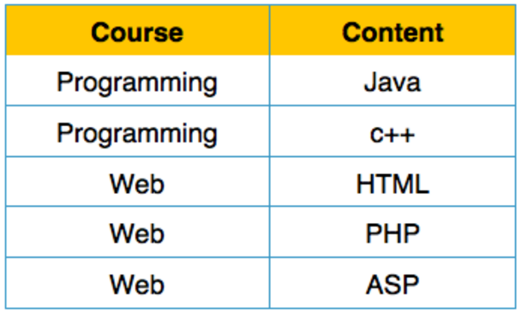
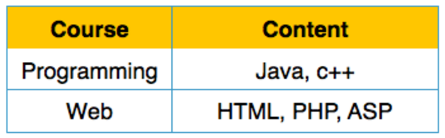
정규화 - 1NF
→

Slide 10
정규화 - 2NF
2NF (Second Normal Form)
릴레이션이 제1정규형이고 기본키가 아닌 모든 속성이 기본키에 완전 함수 종속됨

Slide 11
함수적 종속성 (Functional dependency, FD)
X의 값을 알면 Y의 값을 알 수 있거나 X의 값에 따라 Y의 값이 달라진다면 Y는 X에 함수적 종속
X → Y로 표현 (이때 X를 결정자(determinant), Y를 종속자(dependent)라고 부름)
X가 Y를 함수적으로 결정
Y는 X에 함수적으로 종속
함수적 종속의 종류
완전 함수 종속(Full Functional Dependency) : 릴레이션에서 속성 집합 Y가 속성 집합 X에 함수적으로 종속되어 있지만 속성 집합 X의 전체가 아닌 일부분에는 종속되지 않음
부분 함수 종속(Partial Functional Dependency) : 릴레이션에서 속성 집합 Y가 속성 집합 X의 전체가 아닌 일부분에도 함수적으로 종속됨
이행적 함수 종속(Transitive Functional Dependency) : 세 개의 속성 집합 X, Y, Z에 대해 함수 종속 관계 X → Y와 Y → Z가 존재하는 경우 X → Z가 성립되고 이를 속성 집합 Z가 속성 집합 X에 이행적으로 함수 종속되었다고 표현

Slide 12
함수적 종속 다이어그램 (FD diagram)
함수적 종속을 보여주기 위해 시각화한 다이어그램
사각형 내부에 속성 이름을 적고 화살표가 시작하는 곳 속성이 결정자, 끝나는 곳에 있는 속성이 종속자
큰 사각형은 속성의 집합을 나타냄, 결정자가 속성들의 집합인 경우 사각형을 감싸는 큰 사각형을 이용하여 표현
A
A
B
C
B

Slide 13
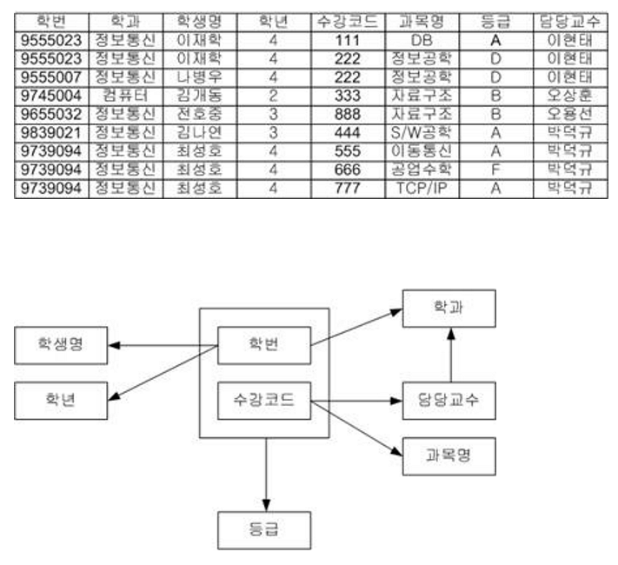
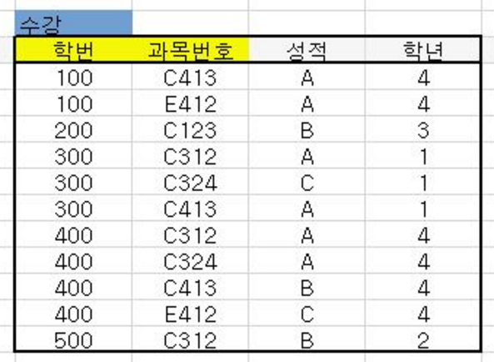
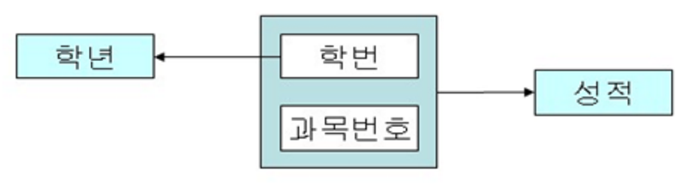
함수적 종속 다이어그램 (FD diagram)

Slide 14
정규화 - 2NF
고객아이디 | 이벤트번호 | 당첨여부 | 고객이름 | 등급 | 할인률
apple | E001 | Y | 정소화 | gold | 10%
apple | E005 | N | 정소화 | gold | 10%
apple | E010 | Y | 정소화 | gold | 10%
banana | E002 | N | 김선우 | vip | 20%
banana | E005 | Y | 김선우 | vip | 20%
carrot | E003 | Y | 고명석 | gold | 10%
carrot | E007 | Y | 고명석 | gold | 10%
orange | E004 | N | 김용욱 | silver | 5%
속성을 보면서 함수적 종속성 생각해보기
고객아이디 → 이벤트번호, 고객아이디 → 당첨여부, (고객아이디, 이벤트번호) → 당첨여부
고객아이디 → 고객이름, 고객이름 → 고객아이디, 등급 → 고객아이디, 고객아이디 -> 등급, 등급 → 할인률
고객아이디 → 할인률 (이행적 종속), 고객이름 → 등급, 당첨여부 → 고객이름, 이벤트번호 → 당첨여부, ...

Slide 15
정규화 - 2NF
고객아이디 | 이벤트번호 | 당첨여부 | 고객이름 | 등급 | 할인률
apple | E001 | Y | 정소화 | gold | 10%
apple | E005 | N | 정소화 | gold | 10%
apple | E010 | Y | 정소화 | gold | 10%
banana | E002 | N | 김선우 | vip | 20%
banana | E005 | Y | 김선우 | vip | 20%
carrot | E003 | Y | 고명석 | gold | 10%
carrot | E007 | Y | 고명석 | gold | 10%
orange | E004 | N | 김용욱 | silver | 5%
고객아이디 → 고객이름 : 모든 행에서 고객아이디가 같으면 고객이름이 같음 (O)
고객아이디 → 등급 : 모든 행에서 고객아이디가 같으면 등급이 같음 (O)
고객아이디 → 이벤트번호 : 모든 행에서 고객아이디가 같으면 이벤트번호가 같음 (X)
고객아이디 → 당첨여부 : 모든 행에서 고객아이디가 같으면 당첨여부가 같음 (X)
(고객아이디, 이벤트번호) → 당첨여부 : 모든 행에서 고객아이디와 이벤트번호 쌍이 같으면 당첨여부가 같음 (O)
등급 → 할인률 : 모든 행에서 등급이 같으면 할인률이 같음 (O)
고객아이디 → 할인률 : 모든 행에서 고객아이디가 같으면 할인률이 같음(O)

Slide 16
정규화 - 2NF
테이블에서 찾아낸 함수 종속 관계
고객아이디 → 등급
고객아이디 → 고객이름
고객아이디 → 할인률
등급 → 할인률
(고객아이디, 이벤트번호) → 당첨여부
(고객아이디, 이벤트번호) → 고객이름 (or 등급, 할인률)
테이블 키를 구성하는 고객아이디가 고객이름과 등급, 할인률을 결정 (즉 키의 일부분을 구성하는 속성에 함수 종속되는 속성이 발견됨 → 테이블의 키에 부분 함수 종속 발생)

Slide 17
정규화 - 2NF
기본키인 (고객아이디, 이벤트번호)에 부분 함수 종속되는 고객이름, 등급, 할인률 속성들이 있으므로 분해가 필요
부분 함수 종속
고객이름, 등급, 할인률이 고객아이디와 이벤트번호의 조합에도 종속되지만 고객아이디와 이벤트번호의 부분을 구성하고 있는 고객아이디에도 종속되는 상황 (기본키가 아닌 고객이름, 등급, 할인률 속성들이 기본키인 고객아이디와 이벤트번호의 조합에 완전 함수 종속하지 않음)
Q) 함수적 종속 다이어그램 그려보기

Slide 18
정규화 - 2NF
함수적 종속 다이어그램
고객이름
등급
고객아이디
당첨여부
이벤트번호
할인율

Slide 19
정규화 - 2NF
완전 함수 종속과 부분 함수 종속 (왼쪽이 속성 집합 X, 오른쪽이 속성 집합 Y라고 생각해보기)
고객아이디 → 고객이름 (완전 함수 종속)
고객아이디 → 등급 (완전 함수 종속)
고객아이디 → 할인률 (완전 함수 종속)
(고객아이디, 이벤트번호) → 고객이름 (부분 함수 종속 발생)
(고객아이디, 이벤트번호) → 등급 (부분 함수 종속 발생)
(고객아이디, 이벤트번호) → 할인률 (부분 함수 종속 발생)
(고객아이디, 이벤트번호) → 당첨여부 (완전 함수 종속)
(고객아이디, 고객이름, 이벤트번호) → 할인률 (부분 함수 종속 발생)
(고객아이디, 고객이름, 이벤트번호, 할인률) → 등급 (부분 함수 종속 발생)
(고객아이디, 이벤트번호, 할인률) → 당첨여부 (부분 함수 종속 발생)
기본키 속성에 완전 함수 종속되도록 테이블 나누기

Slide 20
정규화 - 2NF
함수적 종속 다이어그램
고객이름
등급
고객아이디
당첨여부
이벤트번호
할인율

Slide 21
정규화 - 2NF
고객아이디 | 고객이름 | 등급 | 할인률
apple | 정소화 | gold | 10%
apple | 정소화 | gold | 10%
apple | 정소화 | gold | 10%
banana | 김선우 | vip | 20%
banana | 김선우 | vip | 20%
carrot | 고명석 | gold | 10%
carrot | 고명석 | gold | 10%
orange | 김용욱 | silver | 5%
고객아이디 | 이벤트번호 | 당첨여부
apple | E001 | Y
apple | E005 | N
apple | E010 | Y
banana | E002 | N
banana | E005 | Y
carrot | E003 | Y
carrot | E007 | Y
orange | E004 | N
기본키에 대한 부분 함수 종속을 없애기 위해서 두 개의 테이블로 분해
고객아이디 → 고객이름 (or 등급, 할인률) (고객이름, 등급, 할인률 속성이 모두 기본키에 완전 함수 종속)
(고객아이디, 이벤트번호) → 당첨여부 (당첨여부 속성이 기본키에 완전 함수 종속)

Slide 22
정규화 - 2NF
고객정보
당첨내역
고객아이디 | 고객이름 | 등급 | 할인률
apple | 정소화 | gold | 10%
banana | 김선우 | vip | 20%
carrot | 고명석 | gold | 10%
고객아이디 | 이벤트번호 | 당첨여부
apple | E001 | Y
apple | E005 | N
apple | E010 | Y
banana | E002 | N
banana | E005 | Y
carrot | E003 | Y
carrot | E007 | Y
orange | E004 | N

Slide 23
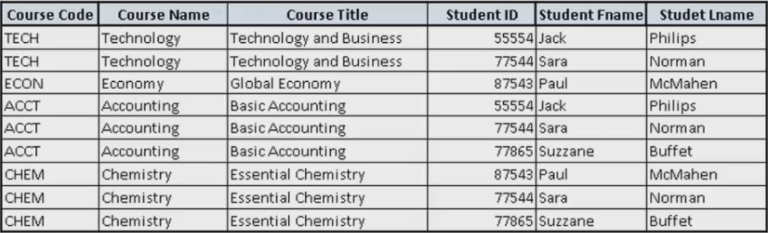
정규화 - 2NF (다른 예제)
기본키가 Course Code와 Student ID라고 가정
(Course Code, Student ID) → Student Fname (or Student Lname, Course Name, Course Title)
하지만 Student Fname과 Student Lname은 기본키인 (Course Code, Student ID)의 ?에 부분 종속됨
하지만 Course Name와 Course Title은 기본키인 (Course Code, Student ID)의 ?에 부분 종속됨

Slide 24
정규화 - 2NF
모든 속성들이 기본키에 완전 함수 종속 될 수 있도록 테이블을 분해(Decomposition)
Course Code → Course Name
Course Code → Course Title
Student ID → Student Fname
Student ID → Student Lname
중복된 행들이 제거되는 효과를 볼 수 있음

Slide 25
정규화 - 2NF
Q) 실종된 정보 찾기 (+ 실종된 정보를 복구하려면?)

Slide 26
정규화 - 2NF
Course Code | Course Name | Course Title | Student ID | Student Fname | Student Lname
TECH | Technology | Technology and Business | 55554 | Jack | Philips
TECH | Technology | Technology and Business | 77544 | Sara | Norman
ECON | Econnology | Global Economy | 87543 | Paul | McMahen
ACCT | Accounting | Basic Accounting | 55554 | Jack | Philips
ACCT | Accounting | Basic Accounting | 77544 | Sara | Norman
ACCT | Accounting | Basic Accounting | 77865 | Suzzane | Buffet
CHEM | Chemistry | Essential Chemistry | 87543 | Paul | McMahen
CHEM | Chemistry | Essential Chemistry | 77544 | Sara | Norman
CHEM | Chemistry | Essential Chemistry | 77865 | Suzzane | Buffet
Course Code | Student ID
TECH | 55554
TECH | 77544
ECON | 87543
ACCT | 55554
ACCT | 77544
ACCT | 77865
CHEM | 87543
CHEM | 77544
CHEM | 77865
Course Code | Course Name | Course Title
TECH | Technology | Technology and Business
ECON | Econnology | Global Economy
ACCT | Accounting | Basic Accounting
CHEM | Chemistry | Essential Chemistry
Student ID | Student Fname | Student Lname
55554 | Jack | Philips
77544 | Sara | Norman
87543 | Paul | McMahen
77865 | Suzzane | Buffet

Slide 27
정규화 - 2NF
최소한의 중복은 허용한다.
Course Code | Course Name | Course Title
TECH | Technology | Technology and Business
ECON | Econnology | Global Economy
ACCT | Accounting | Basic Accounting
CHEM | Chemistry | Essential Chemistry
Course Code | Student ID | Student Fname | Student Lname
TECH | 55554 | Jack | Philips
TECH | 77544 | Sara | Norman
ECON | 87543 | Paul | McMahen
ACCT | 55554 | Jack | Philips
ACCT | 77544 | Sara | Norman
ACCT | 77865 | Suzzane | Buffet
CHEM | 87543 | Paul | McMahen
CHEM | 77544 | Sara | Norman
CHEM | 77865 | Suzzane | Buffet

Slide 28
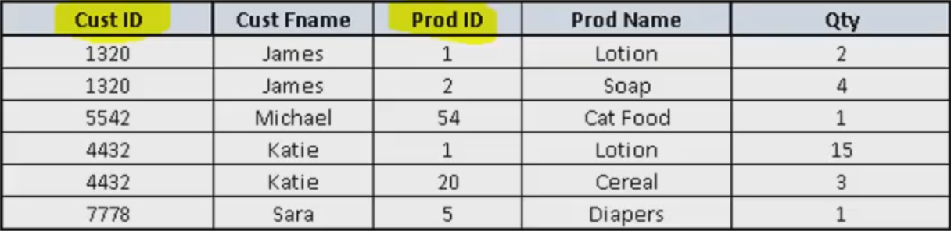
정규화 - 2NF (다른 예제)
2NF 적용해보기 (스스로 해보기)
Cust ID : 고객 아이디
Cust Fname : 고객 이름
Prod ID : 제품 아이디
Prod Name : 제품 이름
Qty : 제품 구매 수량 (잘 생각해보기)

Slide 29
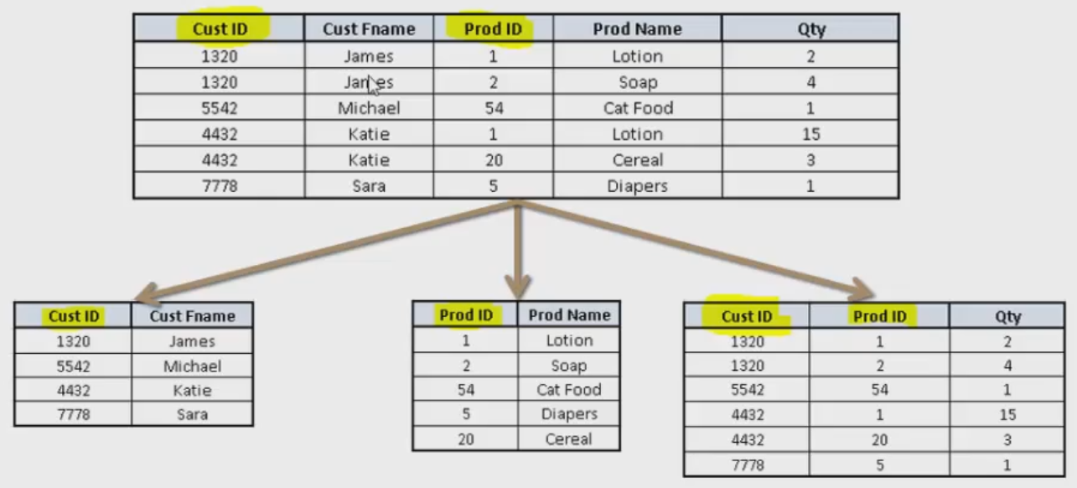
정규화 - 2NF (다른 예제)
(Cust ID, Prod ID) → Qty (구매자와 제품이 합쳐져야 구매 수량을 결정하게 됨)

Slide 30
정규화 - 3NF
3NF (Third Normal Form)
릴레이션이 제2정규형이고 기본키가 아닌 모든 속성이 기본키에 이행적 함수 종속이 되지 않음
기본키가 아닌 속성들이 함수적 종속성과 관련된 관계를 이루고 있는 경우 이행적 함수 종속이 나타나게 됨
유도 속성(derived attribute)을 제거

Slide 31
정규화 - 3NF
고객아이디 -> 고객이름 (O)
고객아이디 -> 고객이름 -> 등급 (X)
고객아이디 -> 고객이름 -> 할인률 (X)
고객아이디 -> 할인률 (O)
고객아이디 -> 할인률 -> 등급 (O, X?)
고객아이디 -> 할인률 -> 고객이름 (X)
고객아이디 -> 등급 (O)
고객아이디 -> 등급 -> 고객이름 (X)
고객아이디 -> 등급 -> 할인률 (O)
기본키(고객 아이디)에 이행적 함수 종속이 발생 (고객아이디 -> 할인률)
등급은 기본키가 아니고 그냥 속성인데 결정자 역할을 하며 할인률은 종속자 역할을 하여 함수적 종속 관계가 형성됨
고객아이디 | 고객이름 | 등급 | 할인률
apple | 정소화 | gold | 10%
banana | 김선우 | vip | 20%
carrot | 고명석 | gold | 10%
orange | 김용욱 | silver | 5%
※ 15번 페이지의 분해된 테이블

Slide 32
정규화 - 3NF
고객아이디 | 고객이름 | 등급
apple | 정소화 | gold
banana | 김선우 | vip
carrot | 고명석 | gold
orange | 김용욱 | silver
등급 | 할인률
gold | 10%
vip | 20%
silver | 5%
이행적 종속이 나타나지 않도록 테이블 분해
할인률이 등급을 결정하는 결정자가 되는 것보다는 등급이 할인률을 결정하도록 하는 것이 더 상식에 부합하므로 등급을 기본키로 설정

Slide 33
정규화 - Boyce-Codd Normal Form
보이스-코드 정규화
강한 제3정규형이라고도 불리움 (보이스-코드 정규형 → 제3정규형이지만 그 역의 관계는 성립하지 않음)
릴레이션이 제3정규형이고 모든 결정자가 후보키임

Slide 34
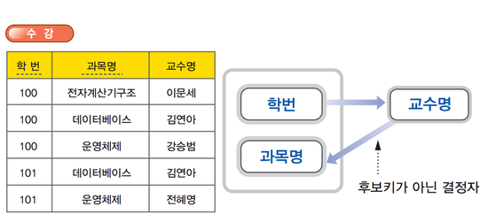
정규화 - Boyce-Codd Normal Form
가정
하나의 과목을 여러 교수가 담당 가능
한 교수는 한 과목만 담당
학생은 여러 과목을 신청할 수 있으나 똑같은 과목을 여러 번 신청할 수는 없음
테이블의 후보키 찾아보기
(학번, 과목명), (학번, 교수명)의 쌍이 행에서 유일한 정보, 여기서 (학번, 과목명)을 키로 사용하였다고 가정
(학번, 교수명)을 키로 사용하였을 경우는 다른 종류의 정규화(2정규화)가 필요 ((학번, 교수명)의 교수명 속성이 과목명을 결정하고 결국 부분 함수 종속이 발생함)

Slide 35
정규화 - Boyce-Codd Normal Form
가정
하나의 과목을 여러 교수가 담당 가능
한 교수는 한 과목만 담당
학생은 여러 과목을 신청할 수 있으나 똑같은 과목을 여러 번 신청할 수는 없음
확인할 수 있는 함수 종속성 찾아보기 (그 결과로 결정자를 찾기)
과목명 → 교수명 (X, 같은 과목을 가르치는 교수가 있으므로 과목명을 결정자라고 할 수 없음)
교수명 → 과목명 (교수명이 결정자, 과목명이 종속자) (동명 이인인 다른 학과에 소속되어있는 교수 케이스는 없다고 가정해야 함)
(이 테이블에서) 결정자인 교수명이 후보키?
교수명이 후보키가 아니므로 후보키가 될 수 있도록 (교수명, 과목명) 테이블로 분리

Slide 36
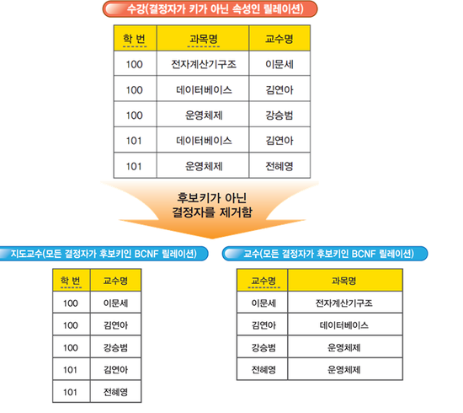
정규화 - Boyce-Codd Normal Form
분해된 테이블 (학번+교수명 테이블 및 교수명, 과목명 테이블로 분리)
왼쪽의 테이블을 통해 특정 학번을 가진 학생이 듣고 있는 교수명(= 과목명)을 확인 가능

Slide 37
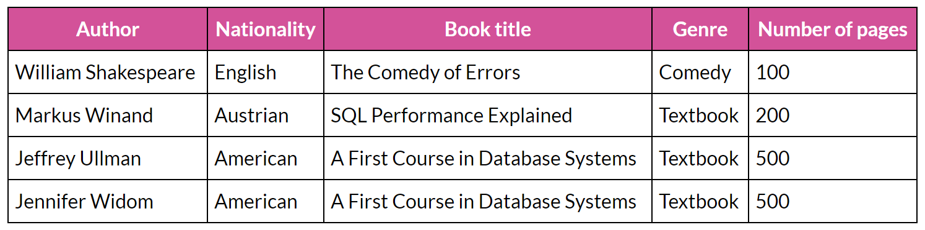
정규화 - Boyce-Codd Normal Form
테이블의 후보키 찾아보기
(Author, Book title)의 쌍이 행에서 유일한 정보
확인할 수 있는 함수 종속성 찾아보기 (그 결과로 결정자를 찾기)
Author → Nationality : 결정자는 Author
Book title → Genre : 결정자는 Book title
Book title → Number of pages : 결정자는 Book title
(이 테이블에서) 결정자 Author가 후보키?
(이 테이블에서) 결정자 Book title이 후보키?

Slide 38
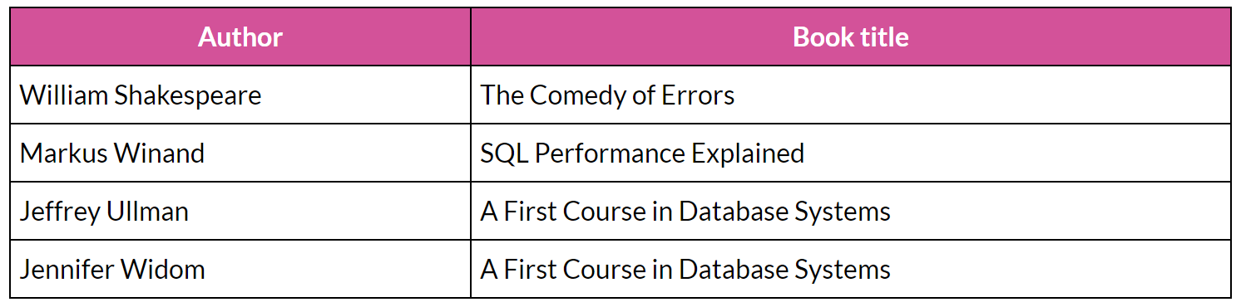
정규화 - Boyce-Codd Normal Form
정보의 손실 없이 3개의 테이블로 분해
결정자 Author와 종속자인 Nationality를 분리 (테이블1)
결정자 Book title과 종속자인 Genre, Number of pages를 분리 (테이블2)
마지막으로 (Author, Book title)의 조합, 이 테이블이 없다면 정보(Author와 Book title의 관계)의 손실이 생김 (테이블3)
이제 모든 결정자가 후보키가 된 상황 (… 라고 결론 내렸지만 이 예제는 좋은 예제가 아님(이유?), 사실 테이블1, 2에 Surrogate Key가 필요한 상황임)

Slide 39
정규화 - Boyce-Codd Normal Form
Author가 결정자? (사실은 결정자가 아님, 동명이인이 있을 수 있으므로)
Book title이 결정자? (사실은 결정자가 아님, 같은 이름을 가진 책이 있을 수 있음)
Surrogate Key의 추가 필요!
(Author ID, Book ID)가 후보키이고 유일한 키
결정자는 Author ID와 Book ID이지만 둘 다 후보키가 아님
Author ID | Author | Nationality | Book ID | Book title | Genre | Number of pages
105 | William Shakespare | English | 35 | The Comedy of Erros | Comedy | 100
200 | Markus Winand | Austrian | 78 | SQL Performance Explaind | Textboook | 200
305 | Jeffery Ulman | American | 67 | A First Course in Database Systems | Textboook | 500
457 | Jennifer Widom | American | 69 | A First Course in Database Systems | Textboook | 500

Slide 40
정규화 - Boyce-Codd Normal Form
테이블을 분리
(Author ID, Author, Nationality) 테이블
(Book ID, Book title, Genre, Number of pages) 테이블
(Author ID, Book ID) 테이블 (서로의 관계를 나타내기 위한 테이블)
이제 정말로 모든 테이블의 결정자가 후보키가 됨
Author ID | Book ID
105 | 35
200 | 78
305 | 67
457 | 69
Author ID | Author | Nationality
105 | William Shakespare | English
200 | Markus Winand | Austrian
305 | Jeffery Ulman | American
457 | Jennifer Widom | American
Book ID | Book title | Genre | Number of pages
35 | The Comedy of Erros | Comedy | 100
78 | SQL Performance Explaind | Textboook | 200
67 | A First Course in Database Systems | Textboook | 500
69 | A First Course in Database Systems | Textboook | 500

Slide 41
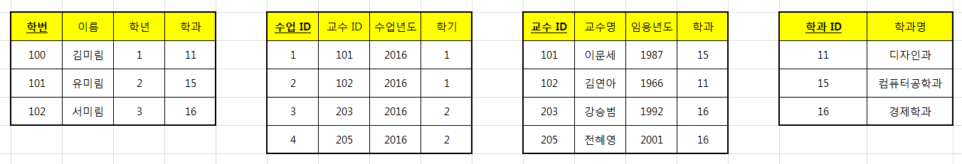
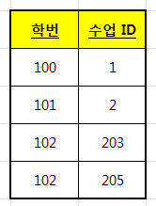
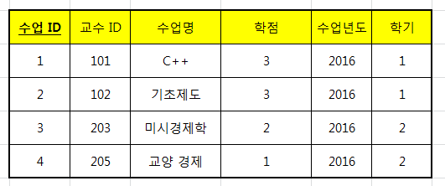
정규화 - Boyce-Codd Normal Form

